Slide 1
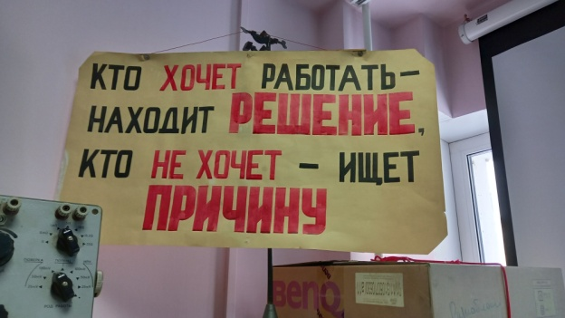
Чувашский государственный университет
Раритетная лаборатория физики raritet.chuvsu.ru
Лекция 10
Законы идеального газа
Лекцию подготовил доцент кафедры общей физики
Сорокин Геннадий Михайлович
2023 год

Slide 2
Содержание
1. Уравнение Клайперона.
2. Закон Менделеева-Клайперона.
3. Законы идеального газа для изо процессов.

Slide 3
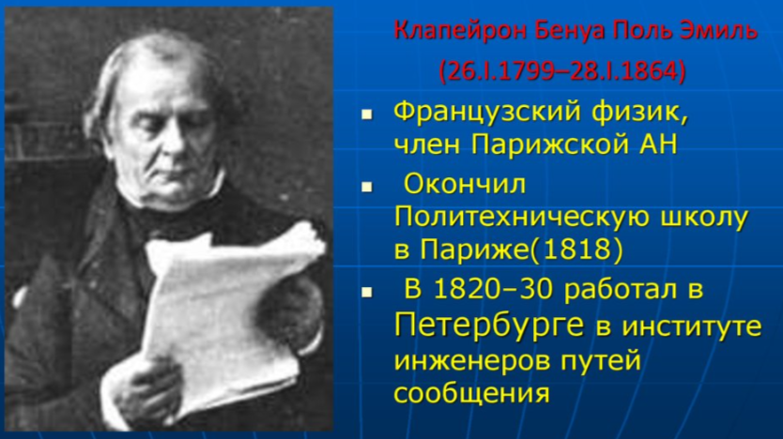
1. Уравнение Клапейрона

Slide 4
Французский физик Клапейрон в течение десяти лет с 1821 по 1831 годы работал и преподавал в Санкт-Петербурге в Институте инженеров путей и сообщения. Благодаря своим научным исследованиям и разработкам передавал полученные знания юным студентам и аспирантам. Заведовал кафедрами механики и химии. Благодаря ученому появились новые разделы в курсе механики: о паровых машинах, ветряных мельницах. Француз обосновал и разделил курс механики на два раздела: прикладная механика и теоретическая механика. Талантливый ученый Бенуа Поль Клапейрон был уважаемым и почитаемым преподавателем как среди коллег так и среди обучающихся студентов.

Slide 5
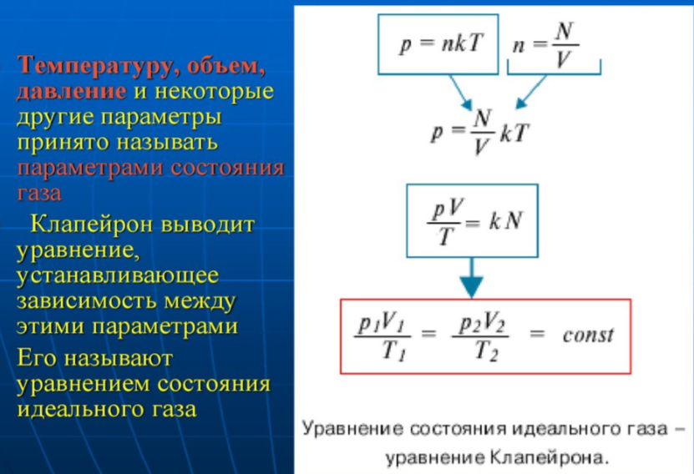

Slide 6
Задача молекулярно кинетической теории состоит в том, чтобы установить связь между микроскопическими и макроскопическими параметрами системы.
Определим давление идеального газа на стенки
сосуда.
При своем хаотическом движении молекулы газа ударяются о стенки сосуда, в котором заключен газ, создавая тем самым давление газа на стенку.

Slide 7
Переход системы из одного состояния в другое назы-вают процессом.
Состояние системы называют равновесным, если па-раметры системы при отсутствии внешних воздействий остаются постоянными сколь угодно долго.
Еще в 18 веке опытным путем было установлено, что при обычных условиях параметры состояния многих газов хорошо подчиняются уравнению:
где b – константа различная для разных газов и про-порциональная массе газа. Это уравнение называется уравнением Клапейрона.

Slide 8
Согласно закону Авогадро моли любых газов при одинаковых температуре и давлении занимают одинаковые объемы.
При нормальных условиях (температура 0 ^{о}С или 273, 15 К, давление 1, 013 10⁵ Па) объем моля любого газа равен 22,4 10⁻³ м³.
Отсюда следует, что в случае, когда количество газа равно одному молю, константа b в уравнении Кла-пейрона будет одинаковой для всех газов.

Slide 9

Эту общую для всех газов постоянную называют молярной (универсальной) газовой постоянной и обозначают буквой R.

Slide 10
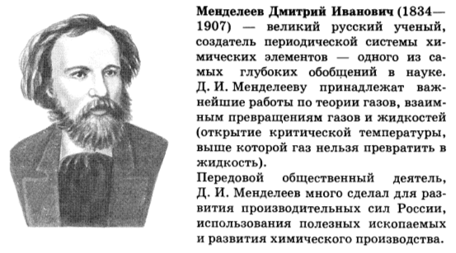
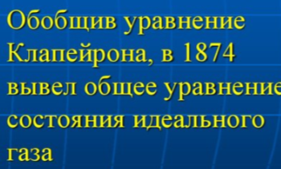
2. Закон Менделеева-Клапейрона

Slide 11
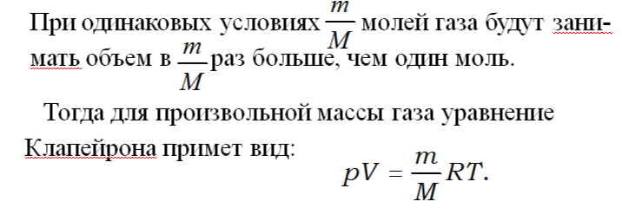
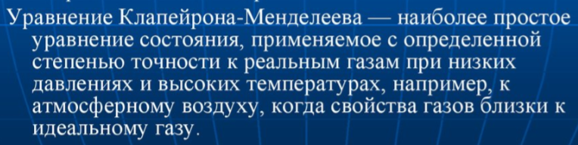
Это уравнение называется уравнение состояния идеального газа или уравнение Клапейрона – Менделеева.

Slide 12
Выразим массу и молярную массу газа через мас-су одной молекулы m₀:
Здесь
называется постоянная Больцмана.

Slide 13
Разделим правую и левую части этого уравнения на объем сосуда V:
где – число молекул в единице объема – концентрация молекул.
Из этого уравнения следует, что давление газа пря-мо пропорционально концентрации молекул.

Slide 14

3. Законы идеального газа для изо процессов.
В предыдущем вопросе уже сформулировали так называемое уравнение состояния идеального газа – закон Менделеева-Клайперона, связывающий между собой три макроскопических параметра газа: температуру, давление и объём.

Slide 15
Теперь же рассмотрим не произвольные процессы, а более частные случаи, когда неизменной величиной является один из макроскопических параметров. Начнём с изотермического процесса.

Slide 16
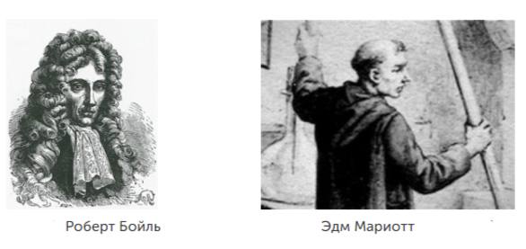
Определение. Изотермический процесс – процесс перехода идеального газа из одного состояния в другое без изменения температуры. Закон, описывающий связь меду параметрами газа при таком процессе, называется закон Бойля-Мариотта в честь двух учёных, практически одновременно выведших его: англичанина Роберта Бойля и француза Эдма Мариотта

Slide 17
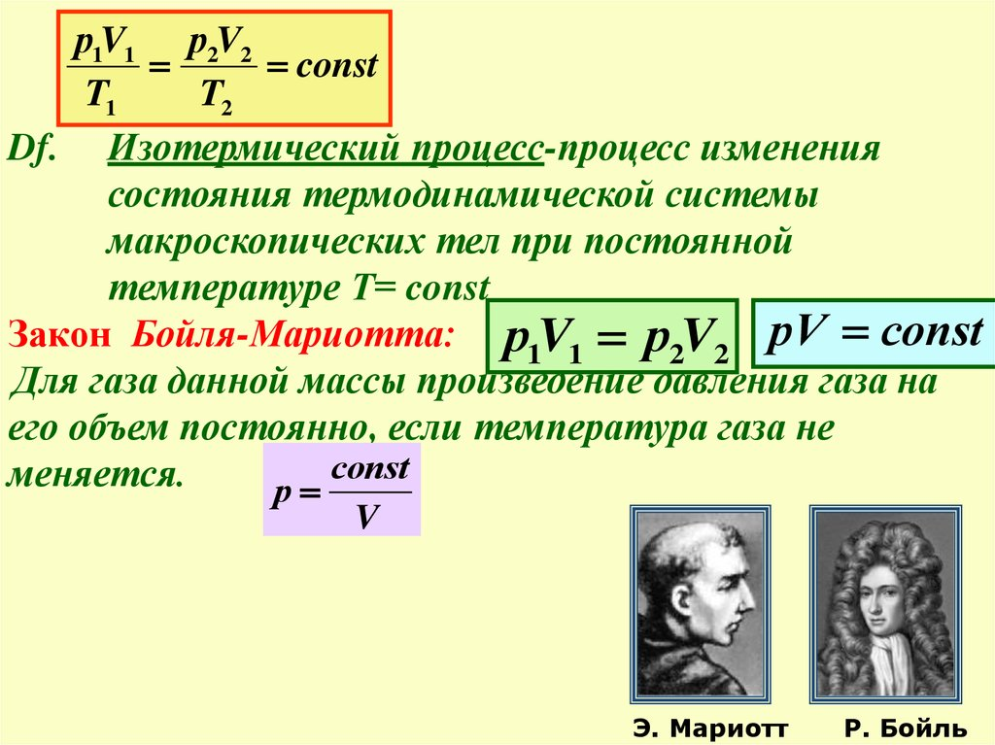
Закон Бойль-Мариотта

Slide 18
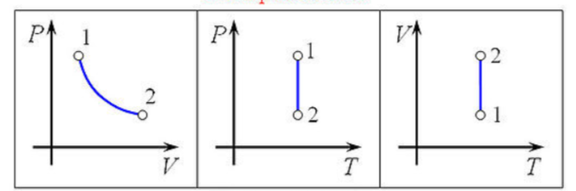

Slide 19
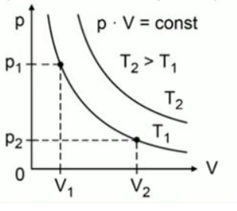
Пример изотермического процесса при разных температурах

Slide 20
Рассмотрим, наконец, третий изопроцесс.
Определение. Изохорный (или изохорический) процесс – процесс перехода идеального газа из одного состояния в другое при постоянном значении объёма. Процесс рассмотрен впервые французом Жаком Шарлем, поэтому закон носит его имя.

Slide 21
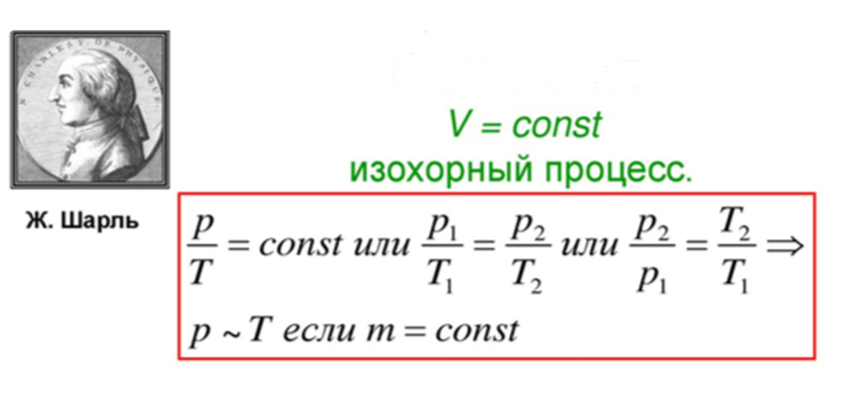
Закон Шарля

Slide 22
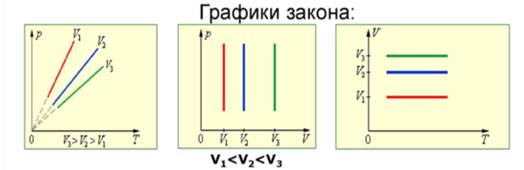

Slide 23
Рассмотрим следующий изопроцесс – изобарный процесс
Определение. Изобарный (или изобарический) процесс – процесс перехода идеального газа из одного состояния в другое при постоянном значении давления. Впервые такой процесс рассмотрел французский учённый Жозеф-Луи Гей-Люссак

Slide 24
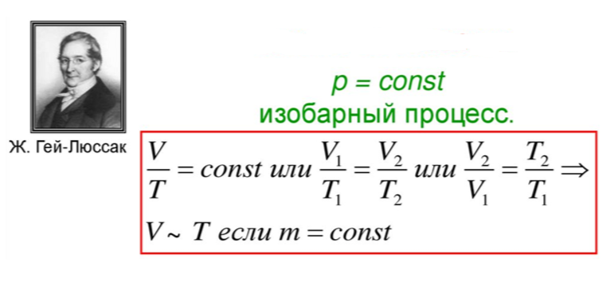
Закон Гей-Люссака

Slide 25
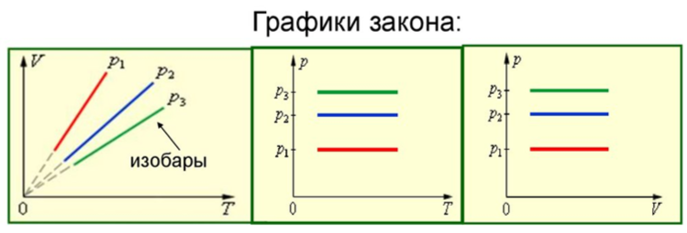

Slide 26
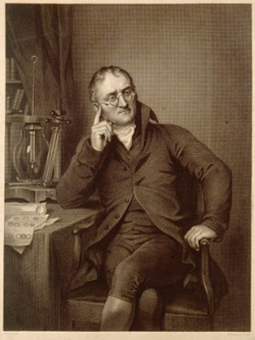
Джон Дáльтон (1766 г - 1844 г )— английский физик и химик, открыл закон парциальных давлений (закон Дальтона)
Закон Дальтона

Slide 27
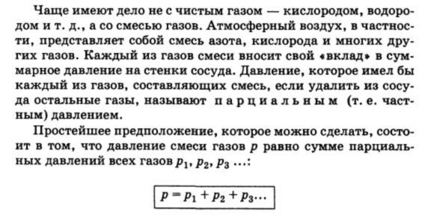

Slide 28
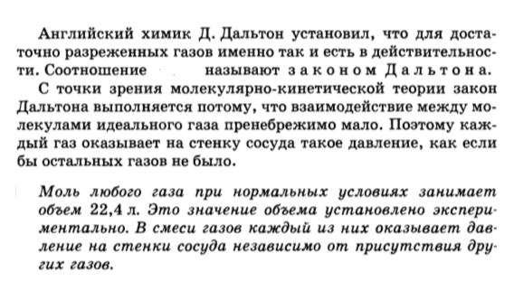

Slide 29
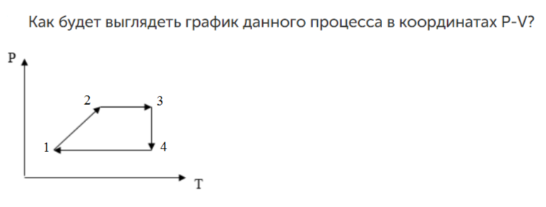
Пример графического решения задач на законы идеального газа.

Slide 30

Спасибо за внимание!!!
☺

